Slide 1

МИНИСТЕРСТВО ОБРАЗОВАНИЯ РЕСПУБЛИКИ БЕЛАРУСЬ Учреждения образования «БЕЛОРУССКИЙ ГОСУДАРСТВЕННЫЙ ТЕХНОЛОГИЧЕСКИЙ УНИВЕРСИТЕТ» Факультет информационных технологий Кафедра программной инженерии Тема дипломного проекта: «Веб-приложение для турагентства» Дипломник: Дмитрук Илья Игоревич Руководитель: доцент, к. т. н, Белодед Николай Иванович
Минск 2025

Slide 2
Актуальность
Путешествия всегда привлекали людей – это способ узнать для себя что-то новое, получить впечатления или просто отдохнуть.
На сегодняшний день есть потребность в ресурсах, которые будут качественно предоставлять туристические услуги онлайн.
Целевая аудитория
Любители путешествовать, владельцы отелей и транспортных компаний

Slide 3
Цель дипломного проекта
Разработать веб-приложения для турагентства, с помощью которого пользователи смогут подбирать себе туры и бронировать их
Задачи дипломного проекта
Постановка задачи и аналитический обзор аналогичных решений;
Проектирование схемы базы данных и архитектуры веб-приложения;
Реализация веб-приложения;
Тестирование веб-приложения;
Разработка руководства пользователя;
Технико-экономическое обоснование проекта.

Slide 4
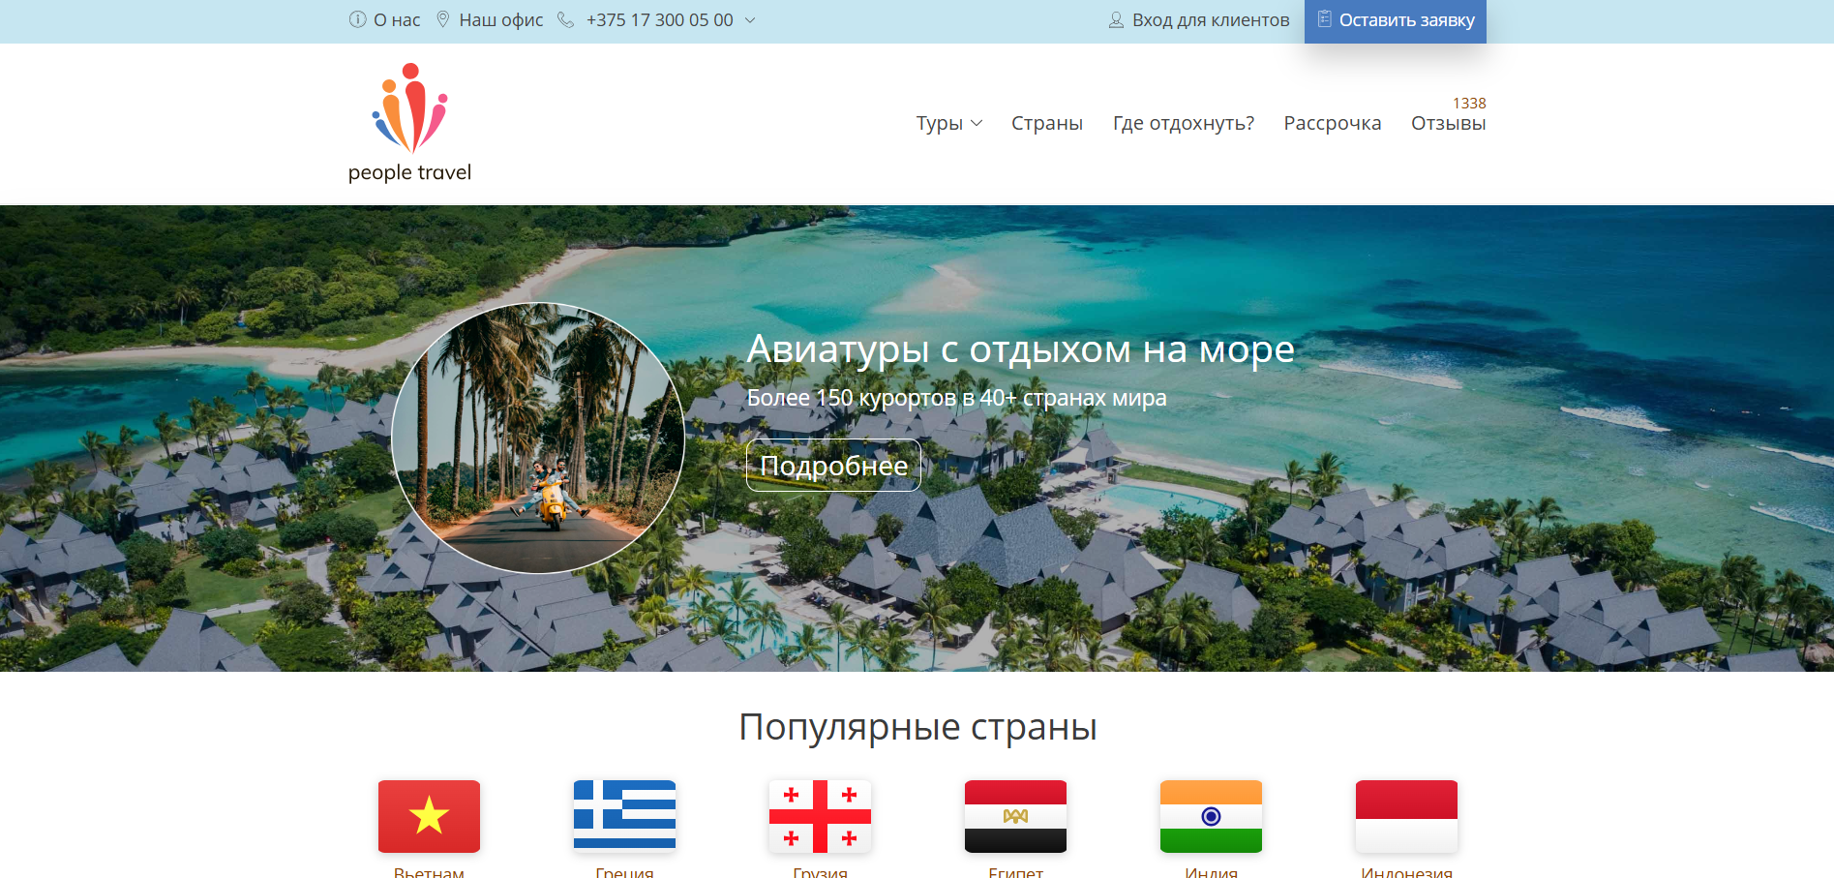
Прототипы и аналоги
People Travel – предоставляет удобный подбор туров по странам. Отсутствует возможность оформит бронь тура, можно только оставить заявку.

Slide 5
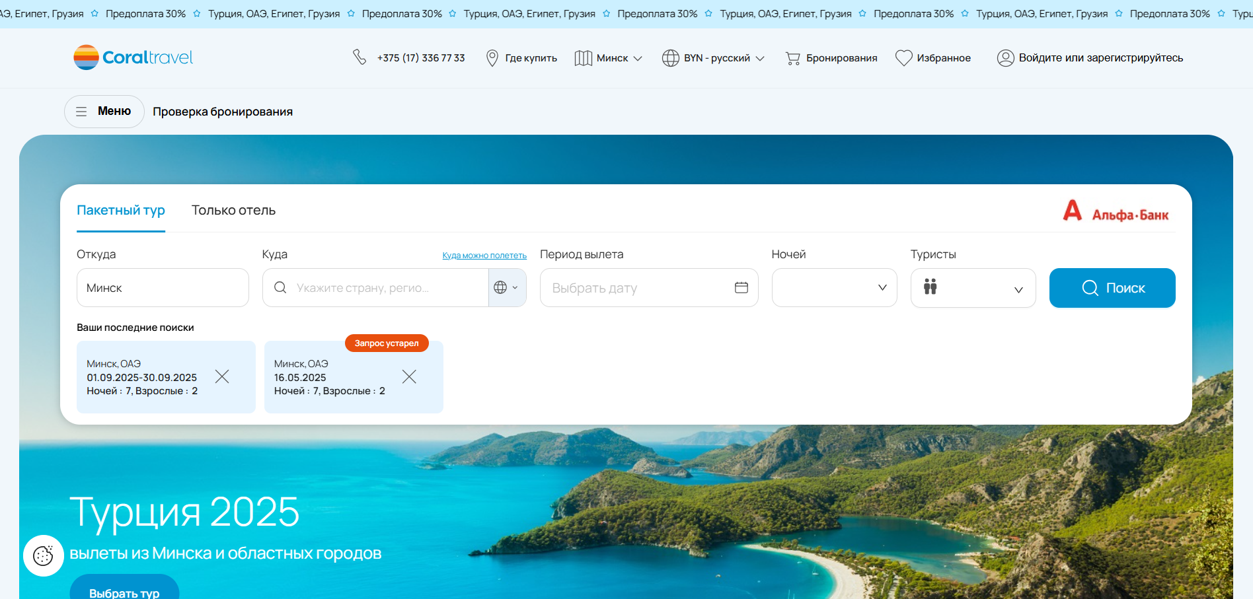
Прототипы и аналоги
Coral Travel – предоставляет визуально подробную информацию о турах. Есть проблемы с интерфейсом фильтрации туров.

Slide 6
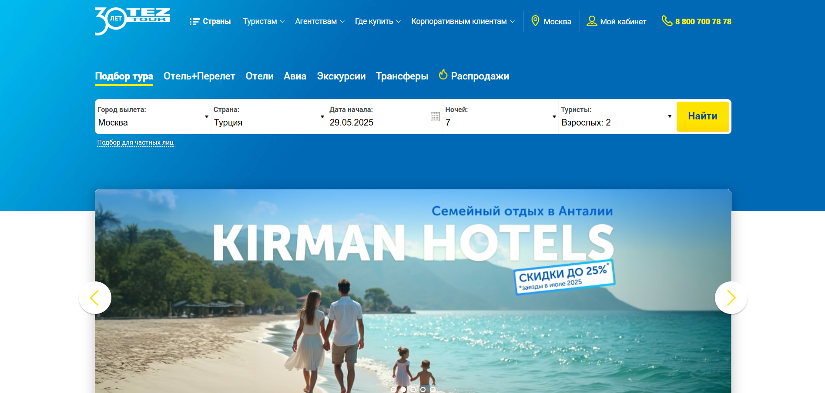
Прототипы и аналоги
Tez Tour – предоставляет подробную информацию о географических аспектах направлений. На странице тура, информации слишком много и она представляет с собой сплошной текст, что неудобно для восприятия.

Slide 7
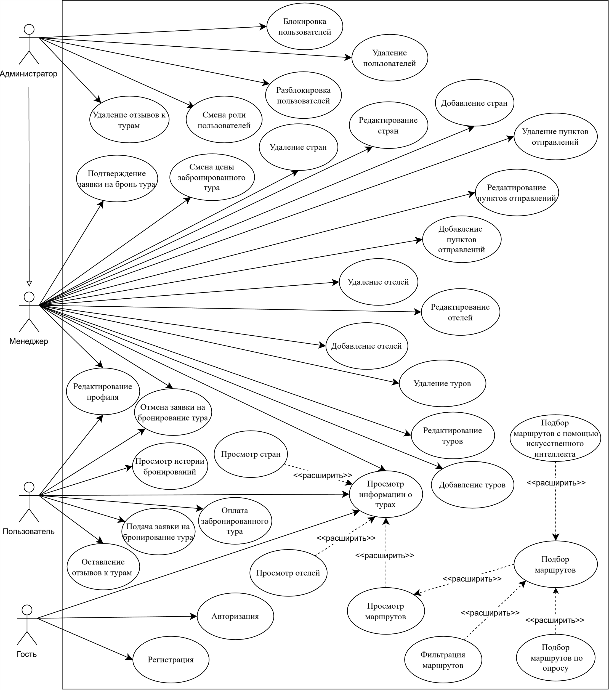
Диаграмма вариантов использования

Slide 8
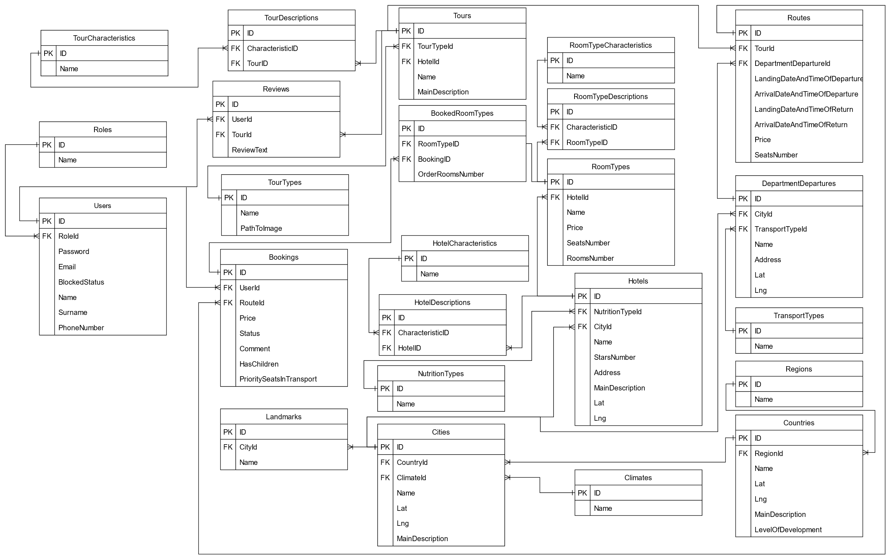
Логическая схема базы данных

Slide 9
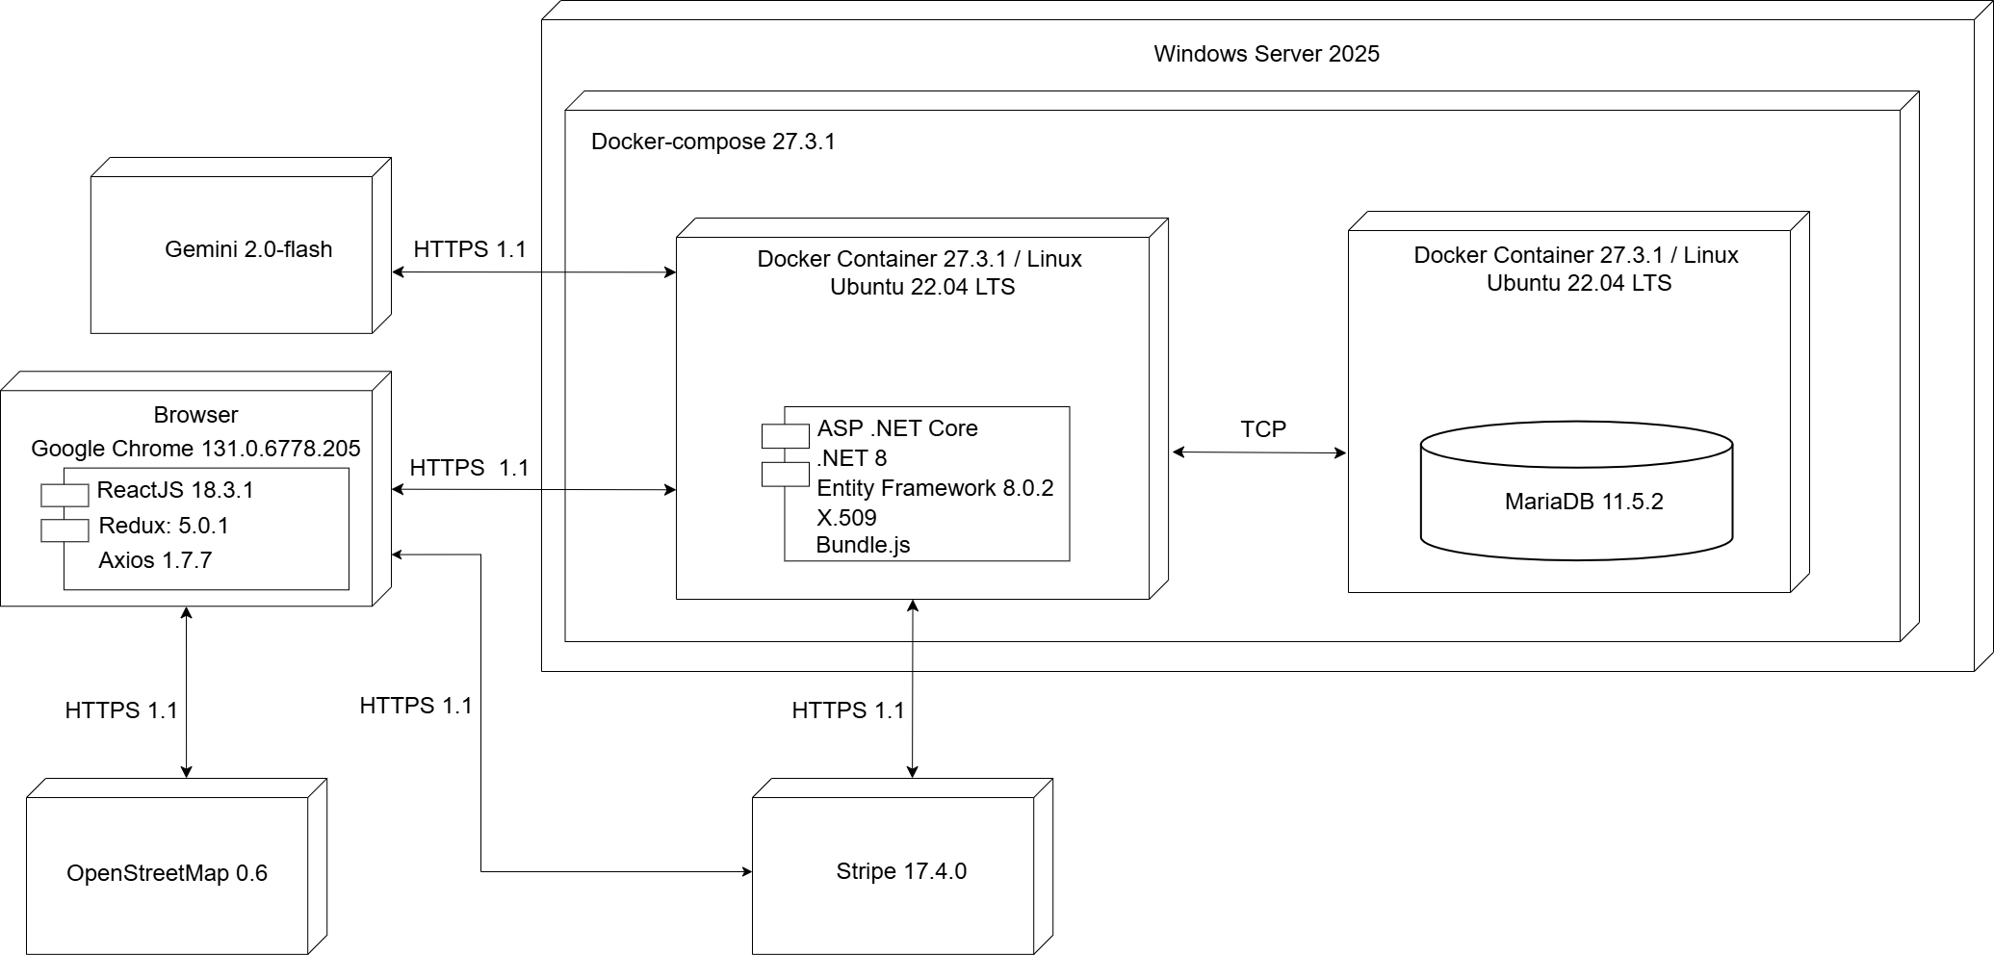
Диаграмма развёртывания

Slide 10
Используемые технологии и средства разработки
Технология | Описание | Версия
C# | Язык программирования для реализации северной части | 12.0
ASP .NET CORE | Платформа для реализации серверной части | 8.0
MariaDB | СУБД | 11.5.2
Entity Framework Core | ORM | 8.0.2
React | JavaScript-библиотека для реализации клиентской части | 18.3.1
Redux | Библиотека управления состоянием приложения | 5.0.1
Docker | Платформа для контейнеризации приложений | 27.3.1

Slide 11
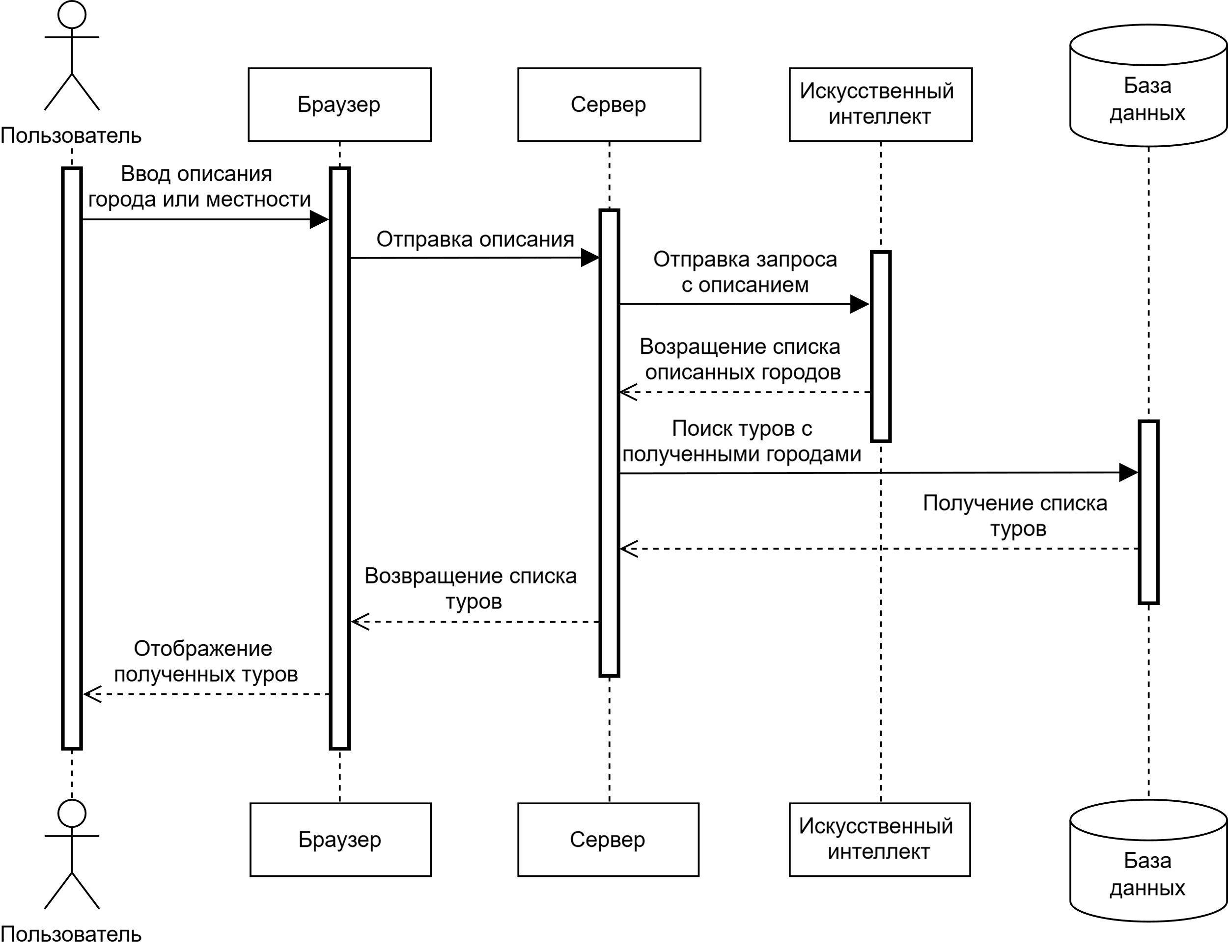
Диаграмма последовательности подбора маршрутов с помощью искусственного интеллекта

Slide 12
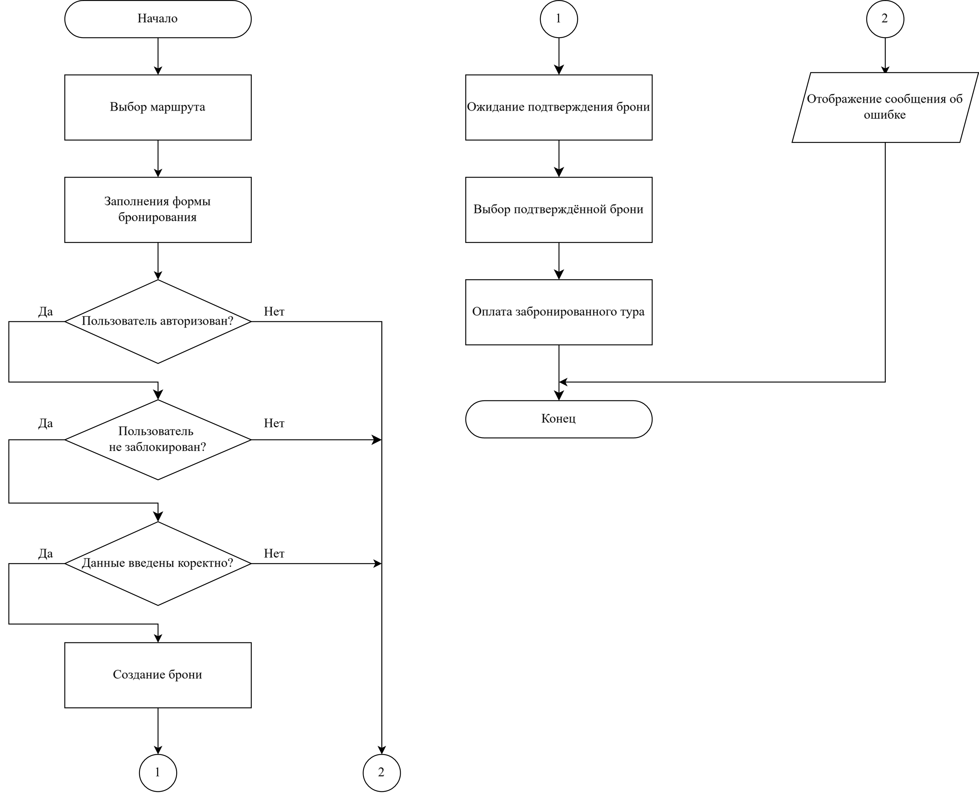
Блок-схема алгоритма бронирования тура

Slide 13
Тестирование системы
Выполнено ручное тестирование всех ключевых функций веб-приложения. Количество тестов составило 32. Покрытие кода тестами составило 85%.

Slide 14
Экономическое обоснование цены программного средства
Наименование показателя | Значение
Время разработки, ч. | 510
Основная заработная плата, BYN | 6991,4
Дополнительная заработная плата, BYN | 699,14
Отчисления в Фонд социальной защиты населения, BYN | 2614,8
Отчисления в БРУСП «Белгосстрах», BYN | 46,14
Прочие прямые затраты, BYN | 1398,28
Накладные расходы, BYN | 3845,27
Себестоимость разработки программного средства, BYN | 15595,03
Расходы на сопровождение и адаптацию, BYN | 1559,50
Полная себестоимость, BYN | 17154,53
Цена, BYN | 20585,44
Чистая прибыль, BYN | 2744,72
Рентабельность проекта, % | 16

Slide 15
Видео

Slide 16
Заключение
Разработано веб-приложение для турагентства, с помощью которого пользователи могут подбирать себе туры и их бронировать.
Веб-приложение поддерживает 4 роли пользователей: гость, пользователь, менеджер и администратор. Пользователям доступны 32 функциональные возможности.
База данных состоит из 24 таблиц.
Разработано 11 контролеров с 47 методами и 72 react-компонента
Общий объем программного кода составил 14 000 строк.
Общее количество тестов составило 32, покрытие кода тестами составляет 85%
Полная себестоимость проекта – 17 154.53 BYN
Конечный результат дипломного проекта апробирован на 76 студенческой конференции БГТУ опубликован в сборнике в части 4 в секции «информационные технологии»
Сформулированные задачи выполнены, цель проекта достигнута.

Slide 17
СПАСИБО ЗА ВНИМАНИЕ!

